Slide 1



TRƯỜNG TIỂU HỌC HÒA NGHĨA
NHIỆT LIỆT CHÀO MỪNG
CÁC THẦY, CÔ GIÁO VỀ DỰ GIỜ LỚP 2A
GV: Nguyễn Thị Mai Lan

Slide 2
Bài 12:
Bảng trừ (qua 10)

Slide 3

TIẾT 1

Slide 4

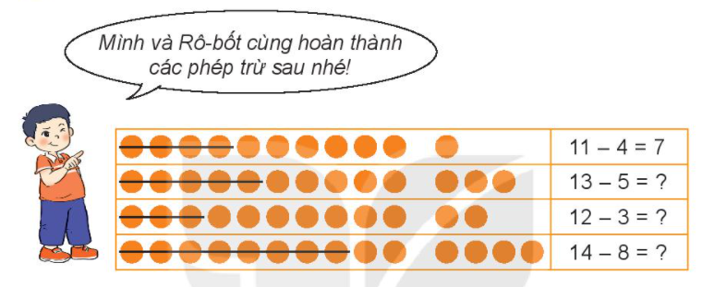
8
9
6

Slide 5
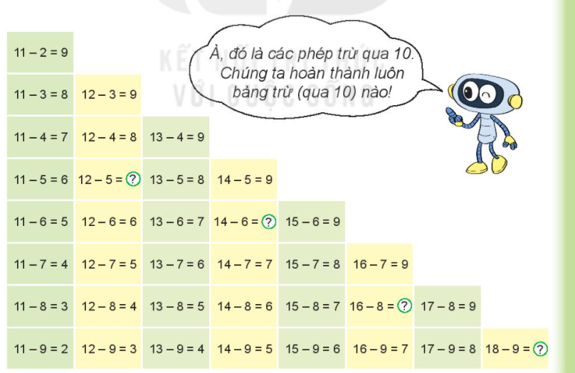
7
8
8
9

Slide 6

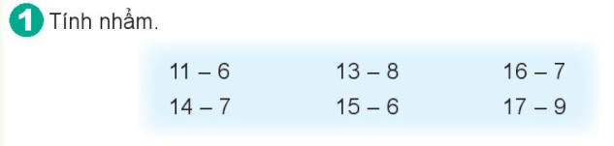
= 5
= 5
= 9
= 7
= 9
= 8

Slide 7
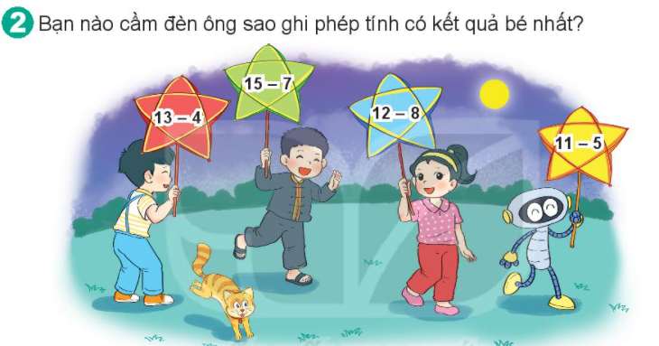
= 4

Slide 8
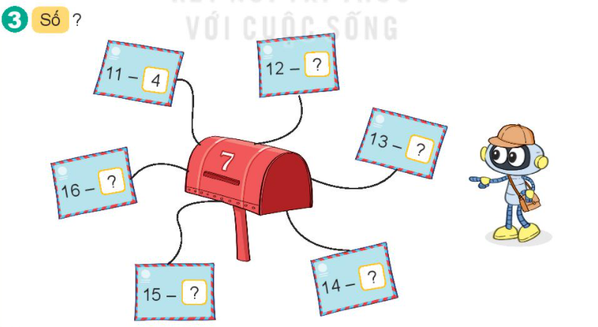
5
6
9
7
8

